Slide 1
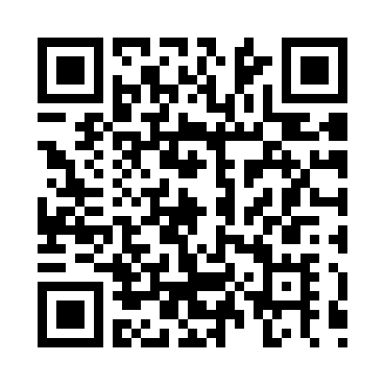
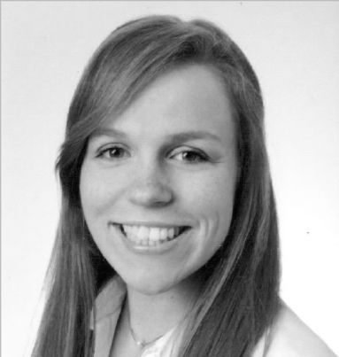
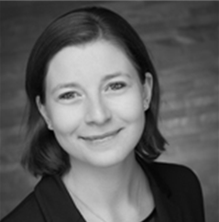
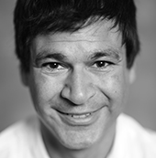
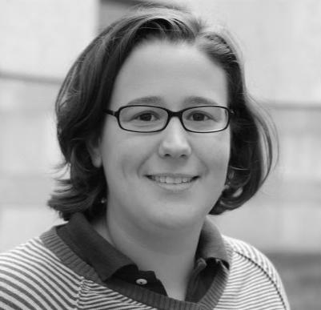
Messung akademisch vermittelter Kompetenzen von Studierenden und Hochschulabsolventen
www.kompetenzen-im-hochschulsektor.de
Anlass und Fokus des Forschungsprogramms
Die valide Erfassung der im Studium erworbenen Kompetenzen kann Informationen zu den Bedingungen, der Gestaltung und den Wirkungen tertiärer Bildung liefern. In der ersten Förderphase der BMBF-Förderlinie „Kompetenzmodellierung und Kompetenzerfassung im Hochschulsektor“ von 2011 bis 2015 wurden Kompetenzmodelle sowie dazugehörige Instrumente entwickelt und deutschlandweit empirisch erprobt. Im neuen Forschungsprogramm werden von 2016 bis 2020 bestehende Modelle und Instrumente vertiefend validiert, innovative Mess- und Analyseverfahren entwickelt und erprobt. Der Fokus liegt dabei auf längsschnittlich angelegten, mehrere Ebenen umfassenden Analysen im Rahmen von (feld-)experimentellen Studien und dem Transfer in die Hochschulpraxis.
Kompetenzen in der Lehrerbildung
ELMaWi
Erfassung von fachspezifischen Kompetenzen bei Lehramtsstudierenden der Fächer Mathematik und Wirtschaftswissenschaften
TEDS-Validierung
Validierung der Instrumente aus der internationalen Vergleichsstudie TEDS-M und ihrem Follow-Up TEDS-FU
PlanVoLL-D
Bedeutung des professionellen Wissens angehender Deutschlehrkräfte für ihre Planung von Unterricht
DaZKom-Video
Performanznahe Messung von Deutsch-als-Zweitsprache-Kompetenz bei (angehenden) Lehrkräften
Pro-KomMa
Professionalisierung des frühpädagogischen Studiums
Kooperationen mit über 50 internationalen Experten aus 20 Ländern
ProfiLe-P+
Professionskompetenz im Lehramtsstudium Physik
BilWiss-UV
Ertrag und Entwicklung des universitären bildungs-wissenschaftlichen Wissens
ValiDiS
Kompetenzmodellierung und –erfassung: Validierungsstudie zum wissenschaftlichen Denken im naturwissenschaftlichen Studium
WiWiSET
Validierung eines Studieneingangstests in der Fachdomäne Wirtschaftswissenschaften
ASTRALITE
Assessment und Training von Scientific Literacy
PRO-SRL-EVA
Produkt- und Prozessorientierte Modellierung und Erfassung von Kompetenzen zum Selbstregulierten Lernen im Studium
MultiTex
Prozessbasierte Diagnostik des Textverstehens mit multiplen Dokumenten
ÄKHOM
Ärztliche Kompetenzen
WiWiKom II
Valide Erfassung der Entwicklung der wirtschaftswissenschaftlichen Fachkompetenz im Verlauf der Studiums
KomPrü
Kompetenzorientierte Prüfung kommunikativer Fähigkeiten von Studierenden
Ko-NaMa
Simulationsbasierte Messung und Validierung eines Kompetenzmodells für das Nachhaltigkeitsmanagement
Fachübergreifende Kompetenzen
Fachbezogene Kompetenzen (Medizin/ Wiwi)
Wissenschaftliches Transferprojekt
Übergeordneter Rahmen für die 16 Forschungsverbünde
Ziele des wissenschaftlichen Transferprojekts
Von 2015 bis 2019 zielt das wissenschaftliche Transferprojekt der Johannes Gutenberg-Universität Mainz und der Humboldt-Universität zu Berlin darauf ab, die allgemeine Forschungsleistung des Programms zu optimieren, indem Austausch, Verbreitung von Ergebnissen und Befunden gefördert und der Transfer in die Praxis unterstützt wird. Durch die systematische Integration von Ergebnissen und Erkenntnissen fördert das Projekt die nationale und internationale Kompatibilität und Sichtbarkeit der KoKoHs-Forschung und fördert den Einsatz von Kompetenzmodellen und Instrumenten zur Verbesserung der Hochschulpraxis und -politik.
Antwortprozesse
Auswertungen von Post-patient Encounter Forms
Analysen von Logfiles
Eye-Tracking
Cognitive Labs/Think-Aloud-Studien
Validierungsarbeiten im Forschungsprogramm KoKoHs
(Validierungskriterien nach AERA, APA & NCME 2014)
Interne Struktur
IRT Skalierungen
Analysen zur Faktorstruktur Mehrdimensionale Raschmodellierungen
Querschnittliche und längsschnittliche Analysen
Testinhalt
Expertenbefragungen, -workshops und -ratings
Delphi-Verfahren
Dokumentenanalysen
Lehrbuchanalysen
Beziehungen zu anderen Variablen
Prädiktive Merkmale, u.a. Vorhersage von Prüfungsleistungen
Diskriminante Merkmale, u.a. Abgrenzung zu allgemeinen kognitiven Fähigkeiten
Testkonsequenzen
Angoff-Verfahren
Gruppenvergleiche
Testfairness- Prüfungen
DIF-Analysen
Arten von Testinstrumenten
Einsatzbereiche
Anzahl an Projekten
Paper-Pencil-Tests | 12
ComputerbasierteTests | 10
Videobasierte Tests | 5
Simulationsbasierte Testverfahren (ohne Videosequenzen) | 3
Sonstige Instrumente (Beobachtungsverfahren, Handy-Apps, Arbeitsproben etc.) | 7
Anzahl an Projekten
Bereits erprobte Einsatzbereiche | Studieneingangsphase | 8
 | Studienbegleitend | 11
 | Abschlussphase Studium | 9
 | Bachelor | 14
 | Master | 11
 | Praktische Phase/ Referendariat | 4
 | Beruf | 7
 | Local Assessment | 3
 | Large-Scale-Assessment | 5
Potenzielle Einsatz-bereiche | Formative Diagnostik | 11
 | Eingangs Diagnostik (Eingangs Studium) | 8
 | Summative Diagnostik (Abschluss Studium) | 15
 | Prognose beruflichen Handelns | 10
Letzte Veröffentlichungen
Zlatkin-Troitschanskaia, O., Toepper, M., Pant, H. A., Lautenbach, C., & Kuhn, C., (Eds.) (2018). Assessment of Learning Outcomes in Higher Education – Cross-national Comparisons and Perspectives. Wiesbaden: Springer.
Zlatkin-Troitschanskaia, O., Pant, H. A., Lautenbach, C., Molerov, D., Toepper, M., Brückner, S. (2017). Modeling and Measuring Competencies in Higher Education - Approaches to Challenges in Higher Education Policy and Practice. Wiesbaden: Springer.
Johannes Gutenberg-Universität Mainz
Humboldt-Universität zu Berlin
Prof. Olga Zlatkin- Troitschanskaia
Jennifer Fischer
Miriam Toepper
Prof. Hans Anand Pant
Corinna Lautenbach

